Slide 1
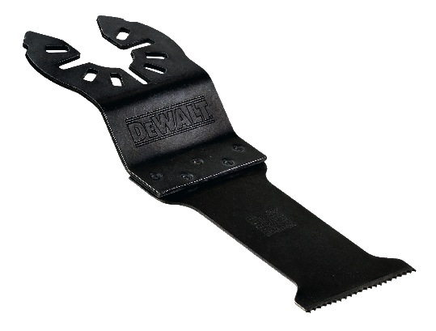

DEWALT Multi-Tool-Pack
5x Bi-Metall Sägeblatt
Produktvorteile
Multi-Fit Aufnahme für schnellen und einfachen Zubehörwechsel
Für den Einsatz in Holz, Holz mit Nägeln, Kunststoffen und Gipskarton
5x
Bi-Metall Verzahnung
Maximale Schnitttiefe 43mm
Artikel-Nr. | Beschreibung | EAN-Code
DT20723-QZ | Multi-Tool-Pack 5x Bi-Metall Sägeblatt, 30x43mm, 18TPI | 5035048050378

